Slide 1
Chương 1
TỔNG QUAN VỀ CÔNG NGHỆ WEB VÀ
NGÔN NGỮ HTML/XHTML
1. Tổng quan về công nghệ Web
2. Ngôn ngữ HTML
3. Ngôn ngữ XHTML

Slide 2
1. TỔNG QUAN VỀ CÔNG NGHỆ WEB
1.1. Các khái niệm
1.2. Soạn thảo trang Web
1.3. Các thẻ của tập tin HTML
1.4. Làm tươi trang web và xem mã nguồn

Slide 3
1.1. Các khái niệm
1.1.1. Khái niệm WebTĩnh, Web động
Web tĩnh:
Được xây dựng bằng các ngôn ngữ HTML,CSS,Javascript, DHTML dùng để thiết kế các trang web có nội dung ít cần thay đổi và cập nhật. Thích hợp với cá nhân, tổ chức, doanh nghiệp vừa và nhỏ mới làm quen với môi trường Internet.
Web động:
Web có cơ sở dữ liệu và thông tin hiển thị được gọi từ CSDL Web động thường được phát triển bằng các ngôn ngữ lập trình tiên tiến như PHP, ASP, ASP.NET, Java, CGI, Perl, và sử dụng các cơ sở dữ liệu quan hệ mạnh như Access, My SQL, MS SQL, Oracle…
Tất cả các website Thương mại điện tử, các mạng thông tin lớn, các website của các tổ chức, doanh nghiệp hoạt động chuyên nghiệp trên Net đều sử dụng công nghệ web động.

Slide 4
1.1. Các khái niệm
1.1.2. Mạng Internet:
Mạng máy tính toàn cầu – Hệ thống mạng của các mạng. Tiền thân ban đầu là mạng ARPANET(Tổ chức Advanced Research Projects Agency) của Mỹ sáng lập 1969. Phục vụ trao đổi dữ liệu giữa các trường đại học & Bộ quốc phòng.

Slide 5
1.1. Các khái niệm
1.1.3. Các dịch vụ cơ bản trên Internet
WWW-Wold Wide Web: Dịch vụ trao đổi,tìm kiếm truy cập thông tin trên mạng theo giao thức HTTP. Được sử dụng thông qua trình duyệt Web
Email – Eletronic Mail-Thư điện tử: Dịch vụ trao đổi các thông điệp cho nhau SMTP(Simple Mail Tranfer Protocol) Pop3(Post office protocol 3) được quản lý bởi các Mail server như: thanhphet@itc.edu.vn
FTP – File Transfer Protocol – Truyền tải tập tin : Dịch vụ trao đổi tập tin giữa các máy trên Internet thường được dùng để Download & Upload các trang web từ người thiết kế đến các máy chủ thông qua các chương trình FTP như FTP Explorer, FlashFXP.
Chat –Tán gẫu: Dịch vụ cho phép người dùng trao đổi trực tuyến với nhau qua mạng internet bằng văn bản, âm thanh, hình ảnh Như : AOL, Yahoo messenger

Slide 6
1.1. Các khái niệm
1.1.4. Các thuật ngữ
HTTP-Hyper Text Tranfer Protocol: Giao thức dùng để giao tiếp với các trang Web.
      HTML-Hyper Text Markup Language: Ngôn ngữ đánh dấu siêu văn bản dùng để thiết kế trang Web.
WebPage-Trang Web: Là một tập tin văn bản soạn thảo theo ngôn ngữ HTML có phần mở rộng là HTML hoặc HTM.
Web Site: Chuyên khu Web tập hợp các trang web thuộc 1 chủ thể.
Home Page: Trang đầu tiên-Trang chủ của 1 Website(Index.htm, Default.htm . . .)
WebServer: Máy chủ web-Máy tính cấu hình mạnh, lưu trữ các trang Web kết nối thường xuyên với mạng Internet cho phép các máy khác truy cập thông tin.

Slide 7
1.1. Các khái niệm
1.1.4. Các thuật ngữ (tt)
Tên miền-Domain Name-Web Server Name:
Để phân biệt mỗi Web Server có một địa chỉ IP và được ánh xạ bởi 1 tên (VD:www.vietnamnet.vn). Được xem như tên giao dịch của công ty, tổ chức trên Internet.
Bao gồm mã quốc gia như :Việt Nam: .VN, Anh: .UK, Mỹ: .US, Nhật:.JP...)
Và 1 số lĩnh vực như: Com: Thương mại; .Edu : Tổ chức giáo dục; .Net : Các mạng thông tin; .Info : Các mạng thông tin; .Int: Tổ chức quốc tế; .Org: Các tổ chức khác; .Gov: Tổ chức chính phủ; .Mil: Tổ chức quân sự. Có thể kết hợp lĩnh vực với mã quốc gia như www.nld.com.vn .
Để sở hữu 1 tên miền phải trả chi phí hàng năm thông qua các công ty ủy quyền bán tên miền.

Slide 8
1.1. Các khái niệm
1.1.4. Các thuật ngữ (tt)
Hosting:
Khi hoàn tất website phải được ghi lưu vào 1 webserver nào đó thì mới truy cập được thông thường là các server của ISP (Nhà cung cấp dịch vụ Internet hay đơn vị chuyên dụng). Tùy theo dung lượng, băng thông và một số hỗ trợ mà chi phí khác nhau.
URL-Uniform Resource Location: Địa chỉ truy cập của trang Web - 1 tập tin trong Website
http://Webservername/……/File.html ➔ Trang chủ mặc định không cần khai báo khi truy cập
VD:http://www.thoitrangtre.com.vn Tức là:
http://www.thoitrangtre.com.vn/Index.htm
Browser: Trình duyệt Web dùng để đọc và hiển thị các trang Web. Phổ biến hiện nay là: InternetExplorer, Netscape,FireFox.
Và các thuật ngữ khác dễ dàng tìm hiều từ website: http://vi.wikipedia.org và http://www.google.com.vn
© Dương Thành Phết-www.thayphet.net

Slide 9
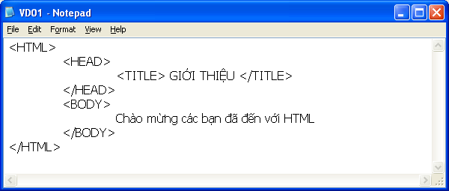
1.2. Soạn thảo trang Web
1.2.1. Chương trình soạn thảo
Trang web là 1 tập tin văn bản không định dạng, chứa các thẻ(Tag). Viết bằng mã nguồn HTML trên chương trình soạn thảo văn bản không định dạng như: NotePad. Hoặc các chương trình thiết kế WEB như MS Frontpage, Adobe macromedia Dreamweaver
Chương trình soạn thảo Nodepad
Khởi động : Start/Program/Accessories/NotePad
Ghi chú: Nếu sử dụng chữ có dấu, thì phải thiết lập bảng mã Unicode cho trình gõ VietKey, Unikey và chọn Font Unicode trong trình soạn thảo (Format / Font ➔ Arial , Tahoma, . . .)

Slide 10
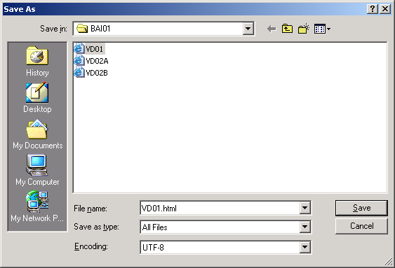
1.2. Soạn thảo trang Web
1.2.2. Đặt tên, lưu, mở, xem tập tin Web
Tập tin lưu trữ có phần mở rộng là: .htm hoặc .html
Lưu tập tin: Tại cửa sổ soạn thảo: File/Save
Filename: Tên.html (VD: VD01.html)
Save as type: AllFiles
Encoding: UTF-8 (Nếu nội dung có dấu) ➔ Save
Khoa CNTT Trường CĐ CNTT TP.HCM

Slide 11
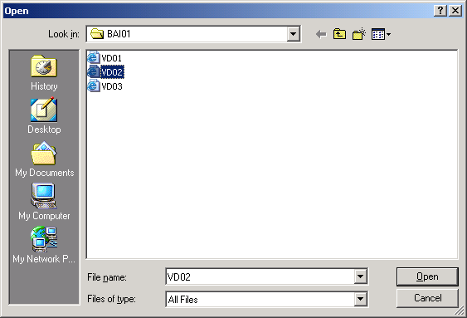
1.2. Soạn thảo trang Web
1.2.2. Đặt tên, lưu, mở, xem tập tin Web(tt)
Lưu lại với tên khác: Tại cửa sổ soạn thảo File/Save As
Mở tập tin đã soạn thảo: Tại cửa sổ soạn thảo: File/Open
➔ Chọn tập tin cần mở ➔ Open

Slide 12
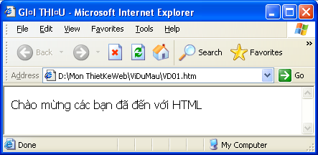
1.2. Soạn thảo trang Web
1.2.2. Đặt tên, lưu, mở, xem tập tin Web(tt)
Xem trang Web sau khi soạn thảo:
Cách 1: Mở thư mục đã lưu trữ ➔ Double Click tập tin .htm
Cách 2: Khởi động trình duyệt ➔ File/Open ➔ Chọn Browser để tìm tập tin cần mở ➔ Ok
➔ Kết quả hiện thị

Slide 13
1.3. Các thẻ của tập tin HTML
1.3.1. Khái niệm
  Tập tin HTML là 1 văn bản chứa các thẻ(Tag)- để tạo các thành phần của tài liệu.
Cấu trúc tổng quát của thẻ:
<Tênthẻ [Thuộctính]>Thành phần chịu tác động</Tênthẻ>
Thẻ mở
Thẻ đóng
Tên của thẻ đặt trong cặp ngoặc nhọn: < . . . >
Có hoặc không có các thuộc tính
Ví dụ: <B> Chào Các Bạn </B> ➔ Nội dung sẽ in đậm
<Font Size=“4”> Chúc các bạn học tốt </Font>
➔Nội dung chữ có cỡ 4
Ghi chú: Cho phép các thẻ lồng nhau, Cho viết các thẻ trên cùng 1 dòng hoặc nhiều dòng. Nên viết có cấu trúc

Slide 14
1.3. Các thẻ của tập tin HTML
1.3.2. Cấu trúc tổng quát của tập tin HTML:
  <HTML>
  <HEAD>
  <TITLE> Nội dung tiêu đề </TITLE>
  </HEAD>
  <BODY>
Phần dữ liệu của trang web
</BODY>
</HTML>
<HTML> . . . </HTML> : Bắt đầu và kết thúc tập tin HTML
<HEAD> . . . </HEAD> : Phần đầu trang web
<TITLE> Nội dung tiêu đề </TITLE>: Nội dung trên thanh tiêu đề
<BODY> Nội dung trên trang </BODY>: Nội dung trên trang

Slide 15
1.3. Các thẻ của tập tin HTML
1.3.3. Vấn đề ngắt dòng
Không xuống dòng như soạn thảo mà chỉ tự mà rớt dòng tùy theo kích thước cửa sổ trình duyệt.
Để ngắt dòng tạo đoạn mới, tạo dòng trống:
Đặt văn bản trong cặp thẻ <P>...</P>
Để ngắt dòng không tạo đoạn mới:
  Chèn thẻ <BR> tại vị trí muốn ngắt dòng.
Để giữ các phần tử trên cùng 1 dòng:
Đặt văn bản trong cặp thẻ <Nobr>...</Nobr> Văn bản sẽ bị che khuất khi chiều rộng cửa sổ trình duyệt không đủ và sẽ hiện thanh cuộn ngang.

Slide 16
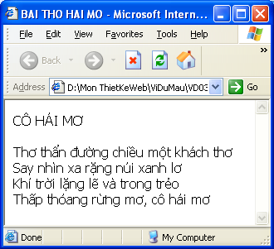
1.3. Các thẻ của tập tin HTML
1.3.4. Tạo chú thích
Đặt câu ghi chú vào cặp thẻ <!-- Câu chú thích-->
Nội dung câu chú thích không hiển thị trên trình duyệt
Ví dụ:
<HTML>
<HEAD><TITLE> > BÀI THƠ CÔ HÁI MƠ </TITLE></HEAD>
<BODY> <!– các thẻ ngắt dòng -->
<p>CÔ HÁI MƠ</p>
<nobr>
Thơ thẩn đường chiều một khách thơ<br>
Say nhìn xa rặng núi xanh lơ<br>
Khí trời lặng lẽ và trong trẻo<br>
Thấp thoáng rừng mơ, cô hái mơ
</nobr>
</BODY>
</HTML>

Slide 17
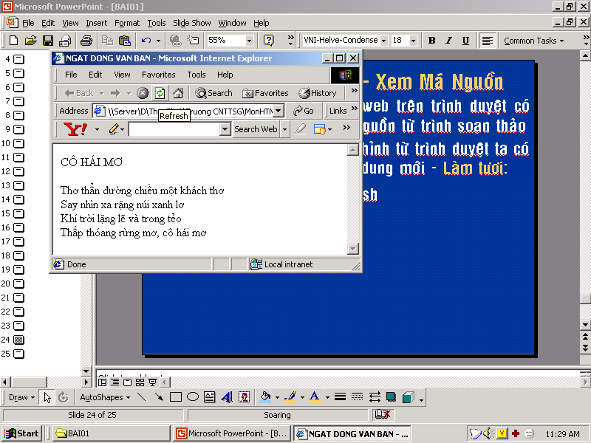
1.4. Làm tươi trang web và xem mã nguồn
1.4. Làm tươi trang web và xem mã nguồn
1.4.1. Làm tươi nội dung trang web
Khi đang hiện thị một trang web trên trình duyệt có thể xem và điều chỉnh nội dung mã nguồn từ trình soạn thảo. Khi đã lưu lại nội dung điều chỉnh, từ trình duyệt ta có thể xem lại kết quả theo nội dung mới. Làm tươi: Click biểu tượng Refesh (Hoặc F5)
1.4.2. Xem mã nguồn:
Từ trình duyệt có thể xem mã nguồn trang Web: Click Menu View/Source (tuỳ theo trình duyệt)

Slide 18
2. NGÔN NGỮ HTML
2.1. Các thẻ định dạng văn bản
2.2. Tổ chức Website, sử dụnh hình ảnh và thiết lập liên kết
2.3. Thiết kế bảng biểu (Table), Biểu mẫu (Form)

Slide 19
2.1. Các thẻ định dạng văn bản
2.1.1. Định dạng kiểu dáng - Style
<B> Nội dungvăn bản </B>
<Strong> . . . </.Strong> ➔ Nội dung văn bản được in đậm
<I> Nội dung văn bản </I> ➔Nội dung văn bản được in nghiêng
<U> Nội dung văn bản </U> ➔Nội dung văn bản được gạch chân
<S> Nội dung văn bản </S> ➔ Nội dung văn bản được gạch ngang

Slide 20
2.1. Các thẻ định dạng văn bản
2.1.2. Thay đổi Font, Size
<FONT FACE=“FontName1, FontName2…”> Nội dung VB </FONT>
➔ Xác định Font cho Nội dung văn bản, Nếu máy truy cập không có FontName1 sẽ lấy FontName2 . . . sẽ lấy Font mặc định của trình duyệt.
<BASEFONT SIZE=“n”>
➔ Xác định cỡ chữ cho cả tài liệu giá trị n: Từ 1 đến 7 (8,10,12,14,16,24,36) mặc định là 3.
<FONT SIZE=“n”> Nội dung VB </FONT>
➔ Xác định cỡ chữ cho nội dung văn bản

Slide 21
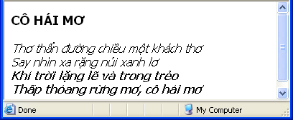
2.1. Các thẻ định dạng văn bản
2.1.2. Thay đổi Font, Size(tt)
Ví dụ:
<HTML> <HEAD> <TITLE>BAI THO CO HAI MO</TITLE> </HEAD>
<BODY>
<P><Font size=4 Face=”Tahoma”><B>CÔ HÁI MƠ</B></Font></P>
<NOBR><I>
Thơ thẩn đường chiều một khách thơ<BR>
Say nhìn xa rặng núi xanh lơ </I><BR>
<B><i>
Khí trời lặng lẽ và trong trẻo<BR>
Thấp thoáng rừng mơ, cô hái mơ</B></I>
</NOBR>
</BODY>
</HTML>

Slide 22
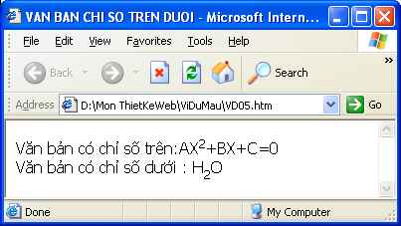
2.1. Các thẻ định dạng văn bản
2.1.3. Tao chỉ số trên/dưới
<SUP> Văn bản </SUP> ➔ Tạo chỉ số trên cho văn bản
<SUB> Văn bản </SUB> ➔ Tạo chỉ số dưới cho văn bản
Ví dụ:
<HTML>
<BODY>
Văn bản có chỉ số trên:AX<SUP>2</SUP>+BX+C=0<BR>
Văn bản có chỉ số dưới : H<SUB>2</SUB>O
</BODY>
</HTML>
Khoa CNTT Trường CĐ CNTT TP.HCM

Slide 23
2.1. Các thẻ định dạng văn bản
2.1.4. Thiết lập lề trang
<BODY Leftmargin=“n1” Topmargin=“n2”>
. . . . . . . .
</BODY>
Thiết lập lề trái trang (LeftMargin), lề trên trang (TopMargin)Theo giá trị n1,n2 đơn vị tính là Pixcel

Slide 24
2.1. Các thẻ định dạng văn bản
2.1.5. Canh lề đoạn văn bản
<P Align=”Hướng”> Đoạn văn bản </P>
Hướng: Left ➔ Canh trái đoạn văn bản
Right ➔ Canh phải đoạn văn bản
Center ➔ Canh giữa đoạn văn bản
Justify ➔ Canh đều văn bản
<CENTER> Các thành phần cần canh giữa</CENTER>

Slide 25
2.1. Các thẻ định dạng văn bản
2.1.6. Tạo văn bản đề mục
Đề mục là dòng văn bản định dạng khác các dòng văn bản trong nội dung dùng để tạo đề mục phần, chương. Mỗi thẻ có chức năng phân đoạn, cấp 1 lớn nhất, cấp 6 nhỏ nhất, có thể kết hợp thuộc tính canh lề.
<H1> Nội dung văn bản đề mục cấp 1</H1>
<H2> Nội dung văn bản đề mục cấp 2</H2>
. . . . .
<H6> Nội dung văn bản đề mục cấp 6</H6>
Ví dụ:
<H3 Align=Center> Đề mục cấp, 3 canh lề giữa</H3>

Slide 26
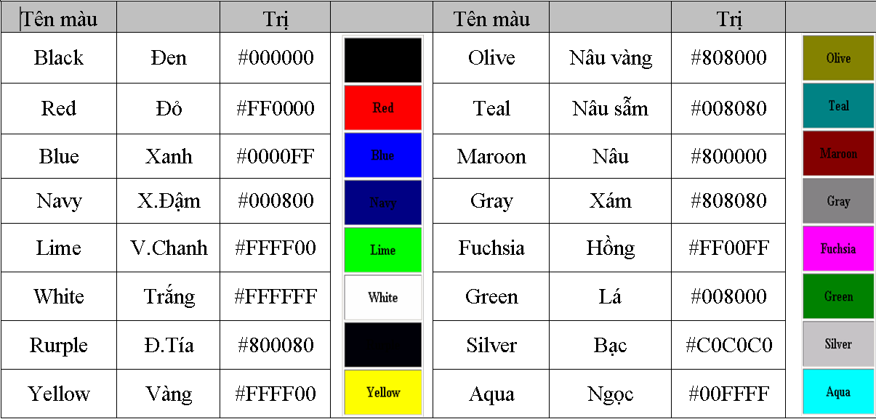
2.1. Các thẻ định dạng văn bản
2.1.7. Sử dụng màu
Các mã màu
Để xác lập màu có thể dùng Tên màu hay Trị thập lục phân tương ứng

Slide 27
2.1. Các thẻ định dạng văn bản
2.1.7. Sử dụng màu(tt)
Xác lập màu chung cho trang Web
<BODY BgColor=“Màu” Text=“Màu”>
. . . . . Nội dung trang Web. . . . .
</BODY>
BgColor: Màu nền trang
Text: Màu văn bản

Slide 28
2.1. Các thẻ định dạng văn bản
2.1.7. Sử dụng màu(tt)
Xác lập màu cho văn bản
<FONT COLOR =“Trịmàu”> Nội dung văn bản </FONT>
Ví dụ:
<FONT FACE=“Tahoma” COLOR=“Red” SIZE=3>
Công nghệ thông tin </FONT>

Slide 29
2.1. Các thẻ định dạng văn bản
2.1.8. Đường kẽ ngang
<HR Size=“n1” Width=“n2” Align=“Hướng” Color=“màu” Noshade>
<HR> : Tạo đường kẽ ngang dài bằng chiều rộng cửa sổ
Size: Độ dày
Width: Độ rộng (Pixcel hoặc %)
Align: canh lề Left(Trái), Center(Giữa),Right(Phải)
Color: Màu
NoShade: Không có bóng
Ví dụ:
<HR Size=3 Width=50% Align="Right">
<HR Size=2 Width=75 Align=“Center">

Slide 30
2.1. Các thẻ định dạng văn bản
2.1.9. Ký tự đặc biệt
Nhập Mã tên hay Mã số của ký tự tương ứng
Ký tự | Mã tên | Mã số | Ký tự | Mã tên | Mã số
© | &copy; | &#169; | “ | &quote; | &#34;
TM | &trade; | &#153; | Khoảng trắng | &nbsp; | &#160;
® | &reg; | &#174;

Slide 31
2.1. Các thẻ định dạng văn bản
2.1.10. Hiệu ứng chuyển động
<Marquee
Behavior=“Hiệu ứng” Direction=“Hướng” Loop=n1
ScrollAmount=n2 ScrollDelay=n3 BgColor=“Trị màu”>
Chuỗi ký tự
</Marqueee>
Hiệu ứng:
+Scroll:Bắt đầu từ 1 cạnh biến mất ở cạnh kia
+Slide:Bắt đầu từ 1 cạnh dừng lại ở cạnh kia
+Alternate:Bắt đầu từ 1 cạnh chuyển ngược lại ở cạnh kia
Huớng:
Left, Right, Up, Down Hướng bắt đầu
n1: Số lần lặp
n2: Khoảng cách(Pixel) giữa mỗi lần lặp
n3: Thời gian chờ giữa mỗi lần lặp.

Slide 32
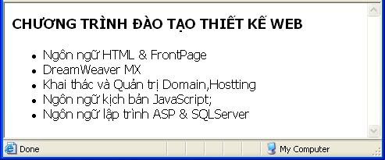
2.1. Các thẻ định dạng văn bản
2.1.11 Văn bản danh sách
Danh sách không đánh số thứ tự
<UL>
<LI> Mục 1 của danh sách
<LI> Mục 2 của danh sách
. . . . . . .
<LI> Mục n của danh sách
</UL>
Thay đổi kiểu dáng cho chỉ mục
<UL Type=Trị thuộc tính> :➔ Ap dụng cho tất cả các mục
<LI Type= Trị thuộc tính> :➔ Ap dụng cho 1 mục chỉ định
Các trị thuộc tính:
Disc: Dấu tròn đen (Mặc định)
square: Hình vuông đen đặc
Circle: Hình tròn rỗng

Slide 33
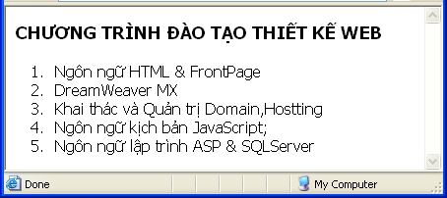
2.1. Các thẻ định dạng văn bản
2.1.11 Văn bản danh sách(tt)
Danh sách có đánh số thứ tự
<OL>
<LI> Mục 1 của danh sách
<LI> Mục 2 của danh sách
. . . . . . .
<LI> Mục n của danh sách
</OL>
Thay đổi cách đánh số thứ tự
<OL Type=Trị> ➔Kiểu STT cho toàn văn bản danh sách
<LI Type= Trị> Mục của danh sách➔Kiểu STT cho 1 mục
Trị | Kiểu hiển thị
1 | 1,2,3 . . .
a | a,b,c . . .
A | A,B,C. . .
i | i,ii,iii . . .
I | I,II,III . . .

Slide 34
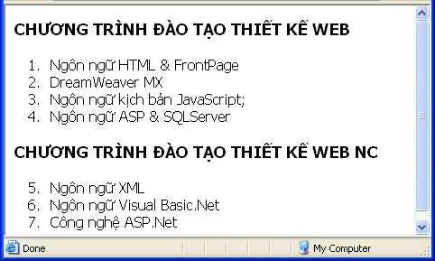
2.1. Các thẻ định dạng văn bản
2.1.11 Văn bản danh sách(tt)
Danh sách có đánh số thứ tự (tt)
Chỉ định giá trị khởi đầu
<OL Start=Trị> : ➔ Tác động tất cả các mục trong danh sách trừ khi mục trong dánh sách chỉ định khác.
<LI Value = Trị> Mục của danh sách ➔ Tác động mục chỉ định và các mục sau đó nếu các mục này không chỉ định khác.

Slide 35
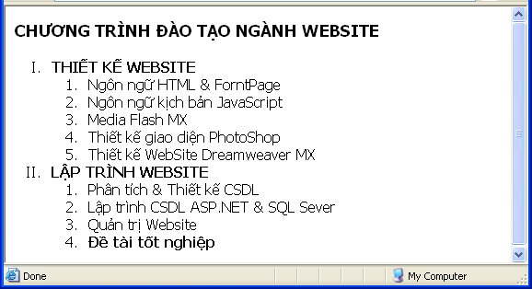
2.1. Các thẻ định dạng văn bản
2.1.11 Văn bản danh sách(tt)
Danh sách có đánh số thứ tự (tt)
<HTML><BODY >
<H3>CHƯƠNG TRÌNH ĐÀO TẠO NGÀNH WEBSITE</H3>
<OL TYPE="I">
<LI><B> THIẾT KẾ WEBSITE </B>
<OL TYPE = “1">
<LI> Ngôn ngữ HTML &amp; ForntPage
<LI> Ngôn ngữ kịch bản JavaScript
<LI> Media Flash MX
<LI> Thiết kế giao diện PhotoShop
<LI> Thiết kế WebSite Dreamweaver MX
</OL>
<LI><B> LẬP TRÌNH WEBSITE </B>
<OL TYPE = "1">
<LI> Phân tích &amp; Thiết kế CSDL
<LI> Lập trình CSDL ASP.NET &amp; SQL Sever
<LI> Quản trị Website
<LI><B>Đề tài tốt nghiệp </B>
</OL>
</OL>
</BODY></HTML>

Slide 36
2.2. Tổ chức Website, sử dụnh hình ảnh&thiết lập liên kết
2.2.1. Tô chức lưu trữ Website
Các tập tin HTML của 1 Website
1 Website bao gồm rất nhiều trang Web –webpage (tập tin HTML). Khi lưu trữ phải tổ chức có cấu trúc để thuận tiện trong quản lý, điều chỉnh về sau.
Khi đưa Website lên WebServer được cấp 1 địa chỉ (Domain Name) và 1 thư mục.
Trang chủ của 1 Website
Trang chủ (Home page) là được nạp khi truy cập mà không rõ tập tin nào (Chỉ nhập URL của 1 Website). Thường qui định là: index.htm,default.htm,home.htm
VD: Truy cập: http://www.tuoitre.com.vn
Nghĩa là: http://www.tuoitre.com.vn/Index.htm

Slide 37
2.2. Tổ chức Website, sử dụnh hình ảnh&thiết lập liên kết
2.2.1. Tô chức lưu trữ Website(tt)
Tổ chức Site 1 thư mục
Tất cả các tập tin HTML và các tập tin khác đều đặt trong cùng 1 thư mục. Thuận lợi cho Website nhỏ, ít tập tin.
Tổ chức Site thư mục theo chức năng
Bên trong thư mục chính, tổ chức các thư mục con chứa các tập tin có nội dung liên quan với nhau.
Tổ chức Site thư mục theo kiểu tập tin
Bên trong thư mục chính, tổ chức các thư mục con chứa các tập tin cùng kiểu.
+ Thư mục chính chứa trang chủ và các thư mục con
+ 1 thư mục con chứa các trang HTML,
+ 1 thư mục con chứa các tập tin hình ảnh. . . . .
Thuận lợi sử dụng chung tập tin, dễ thay thế bổ sung.
Tổ chức Site hỗn hợp
Kết hợp cách tổ chức theo chức năng và theo kiểu tập tin

Slide 38
2.2. Tổ chức Website, sử dụnh hình ảnh&thiết lập liên kết
2.2.1. Tô chức lưu trữ Website(tt)
Địa chỉ tuyệt đối
Khi tham chiếu đến 1 tập tin phải ghi đầy đủ địa chỉ URL.
http://ServerName/Đường dẫn/ Tên tập tin
VD: http://vietnamnet.vn/Tinkinhte/quocte/tin07.html
Địa chỉ tương đối.
Khi tham chiếu đến 1 tập tin cùng thư mục tập tin chính:
Tên tập tin
Khi tham chiếu đến 1 tập tin khác thư mục tập tin chính:
Đường dẫn/Tên tập tin
Ghi chú: Sử dụng ../ để chỉ thư mục cấp trên thư mục chứa tập tin chính:

Slide 39
2.2. Tổ chức Website, sử dụnh hình ảnh&thiết lập liên kết
2.2.2. Sử dụng hình ảnh
Khái quát
Các kiểu tập tin hình ảnh cho phép: .jpg,gif,.png,.bmp . . . Sử dụng hình ảnh cần cân nhắc: SL ảnh/1trang, kích thước và độ phân giải, nhằm cải thiện tốc độ truy cập. Phải lưu hình ảnh ở vị trí nào đó trong thư mục chính của Website
Thiết lập ảnh nền cho trang
<BODY Background=“Tên tập tin” Bgproperties =Fixed>
Tên tập tin : Là địa chỉ tuyệt đối or tương đối của tập tin ảnh
Bgproperties =Fixed : Hình ảnh mờ bất động
VD: <BODY Background ="../Images/Bgr06.JPG" >

Slide 40
2.2. Tổ chức Website, sử dụnh hình ảnh&thiết lập liên kết
2.2.2. Sử dụng hình ảnh(tt)
Chèn hình ảnh vào trang Web
<IMG Src=“Tên tập tin” title=“Câu chú thích”>
Tên tập tin : Là địa chỉ tuyệt đối or tương đối của ảnh
Câu chú thích: Hiển thị trên trình duyệt khi trỏ Mouse vào hình
Định kích thước ảnh chèn
<IMG Src=“Tên tập tin” Width=“n1” Height=“n2”>
n1, n2 : Là tỷ lệ % hoặc kích thước tính theo Pixel.
Tạo khung viền cho ảnh
<IMG Src=“Tên tập tin” Border=“n”>
n : Độ dày đường viền
Canh lề hình ảnh.
<IMG Src=“Tên tập tin” Align=“Hướng”>
Hướng: Top, Middle, Bottom, Left, Right. Nếu không khai báo mặc định là thuộc tính Bottom
Khoa CNTT Trường CĐ CNTT TP.HCM

Slide 41
2.2. Tổ chức Website, sử dụnh hình ảnh&thiết lập liên kết
2.2.3. Thiết lập lien kết cho các trang Web
Khái quát
Các siêu liên kết (Hyper Link) là cốt lõi của tập tin HTML cho phép truy cập đến các trang khác trên cùng máy tính hay ở máy tính khác. Tài liệu liên kết có thể là các tập tin: Hình ảnh, âm thanh, Multimedia, HTML . . . Khi Click vào liên kết sự truy cập tại địa chỉ truy cập sẽ thực hiện tự động
Liên kết cục bộ (Local Link)
Là liên kết đến các tài liệu Trên cùng máy .
<A HREF =“Địa chỉ liên kết”> Nhãn liên kết </A>
VD: <A HREF =“/Htmls/Gioithieu.htm”> Giới thiệu</A>
Đến 1 vị trí trên cùng trang Web
<A HREF =“#Tên đích > Nhãn liên kết </A>
Khai báo đích đến:
<A NAME =“Tên đích”> . . . </A>
Ghi chú: Tên đích ở bất cứ vị trí nào trên cùng tập tin.
© Dương Thành Phết-www.thayphet.net

Slide 42
2.2. Tổ chức Website, sử dụnh hình ảnh&thiết lập liên kết
2.2.3. Thiết lập lien kết cho các trang Web
Liên kết từ xa(Remote Link)
Là liên kết đến tài liệu lưu trữ trên máy khác. Liên kết đến 1 địa chỉ URL
<A HREF =“http://URL”> Nhãn liên kết </A>
VD: <A HREF =“http://www.vietnamnet.vn”> Website tin tức VN</A>
Liên kết đến 1 địa chỉ Email
<A HREF =“Mailto: Địa chỉ Email”>Nhãn liên kết </A>
VD: <A HREF =“Mailto:phetcm@yahoo.com”> Gởi Mail </A>
➔ Sẽ mở chương trình mail mặc định để soạn và gửi thư.
Dùng hình ảnh làm nhãn liên kết.
<A HREF=“http://URL”><Img Src=“Tập tin ảnh”></A>
Mở liên kết trong 1 cửa sổ riêng.
<A HREF=. . . . Target=“_Blank”>Nhãn liên kết </A>

Slide 43
2.2. Tổ chức Website, sử dụnh hình ảnh&thiết lập liên kết
2.2.3. Thiết lập lien kết cho các trang Web
Tạo liên kết cho tập tin Media
<A HREF=“Tên tập tin Media" target=_blank> Nhãn liên kết </A>
Nhãn liên kết: là văn bản hoặc hình ảnh
Target=_blank: Mở cửa sổ riêng.
Liên kết DownLoad
Để tạo liên kết Download tài liệu: Chuyển tài liệu thành các dạng tập tin Zip,Rar, pdf, .doc . . . sau đó tạo liên kết đến các tập tin này.
Nhúng tập tin Media
Các dạng tập tin âm thanh thông dụng trên Internet: .wav, .mp3, .wmv, .wma,.mpeg, .Ra, .Rm . . . hay các tập tin Flash : .swf

Slide 44
2.3. Thiết kế bảng biểu (Table), Biểu mẫu (Form)
2.3.1. Thiết kế bảng biểu - Table
Bảng là một cấu trúc gồm nhiều hàng giao với nhiều cột là kỹ thuật trình bày các thành phần trên trang web (Thiết kế bố cục trang web). Cần phát thảo cấu trúc bảng trước khi thiết kế.
<TABLE><CAPTION>Nội dung tiêu đề bảng </CAPTION>
<TR>
<TH>Nội dung tiêu đề cột 1</TH>
<TH>Nội dung tiêu đề cột 2</TH>
. . . .
</TR>
<TR>
<TD>Nội dung ô 1 dòng 1 </TD>
<TD>Nội dung ô 2 dòng 1 </TD>
. . . .
</TR>
. . . . . . .
</TABLE>

Slide 45
2.3. Thiết kế bảng biểu (Table), Biểu mẫu (Form)
2.3.1. Thiết kế bảng biểu – Table(tt)
Định dạng Table
Tạo đường viền.
  <TABLE Border=n Bordercolor=“Trị màu”>
  . . . . . . .
  </TABLE>
Thiết lập độ rộng và canh lề bảng
  <TABLE Width=n Alight= “Center” / ”Left”/ ”Right” >
  . . . . . . .
  </TABLE>
n: Độ rộng cố định tính bằng pixel Hoặc % kích thước cửa sổ .
“Center” / ”Left”/ ”Right”: Canh giữa, Canh trái, Canh phải cửa sổ trình duyệt, văn bản sẽ cuộn quanh bảng.

Slide 46
2.3. Thiết kế bảng biểu (Table), Biểu mẫu (Form)
2.3.1. Thiết kế bảng biểu – Table(tt)
Định dạng Table
Xác lập màu, ảnh nền cho bảng, hàng, ô.
Thuộc tính | Ý nghĩa
<Table Bgcolor=“Trị”> | Màu nền cho toàn bảng
<Table Background=“Image.gif”> | Ảnh nền cho tòan bảng
<TR Bgcolor=“Trị”> | Màu nền cho tóan hàng
<TR Background=“Image.gif”> | Ảnh nền cho tòan hàng
<TD Bgcolor=“Trị”> | Màu nền cho ô
<TD Background=“Image.gif”> | Ảnh nền cho ô
<TH Bgcolor=“Trị”> | Màu nền cho ô tiêu đề
<TH Background=“Image.gif”> | Ảnh nền cho ô tiêu đề

Slide 47
2.3. Thiết kế bảng biểu (Table), Biểu mẫu (Form)
2.3.1. Thiết kế bảng biểu – Table(tt)
Định dạng Table
Định dạng ô.
Thuộc tính | Ý nghĩa
<TD Align=“Hướng”> | Canh theo chiều ngang: Left, Right, Center
<TD VAlign=“Hướng”> | Canh theo chiều dọc: Top, Bottom, Middle
<TH Align=“Hướng”> | Canh hàng tiêu đề theo chiều ngang
<TH VAlign=“Hướng”> | Canh hàng tiêu đề theo chiều dọc
<TR Align=“Hướng”> | Canh theo chiều ngang các ô trong hàng
<TR VAlign=“Hướng”> | Canh theo chiều dọc các ô trong hàng
CellSpacing=“n” Khoảng cách giữa các ô.
CellPadding=“n” Khỏang cách quanh nội dung ô Pixel.

Slide 48
2.3. Thiết kế bảng biểu (Table), Biểu mẫu (Form)
2.3.1. Thiết kế bảng biểu – Table(tt)
Định dạng Table
Trộn ô: Dùng thuộc tính RowSpan và ColSpan cho thẻ TD. TH.
Thuộc tính | Ý nghĩa
<TD RowSpan=“n”> | Tạo ô có độ cao n hàng
<TD ColSpan=“n”> | Tạo ô có độ rộng n cột
<TH RowSpan=“n”> | Tạo ô tiêu đề có độ cao n hàng
<TH ColSpan=“n”> | Tạo ô tiêu đề có độ rộng n cột

Slide 49
2.3. Thiết kế bảng biểu (Table), Biểu mẫu (Form)
2.3.2. Thiết kế Biểu mẫu – Form(tt)
Định nghĩa form
Dạng 1: Chỉ trình bày không gửi dữ liệu
<Form Name=Tên>
Các đối tượng trong Form
</Form>
Dạng 2: Thông tin từ Form chuyển cho địa chỉ Mail
    <Form Name=Tên Method=Post Action=”Mailto:ĐC mail>
    Các đối tượng trong Form
    </Form>
Dạng 3: Thông tin từ Form chuyển lên Webserver
<Form Name=Tên Method=Post Action=”Trang xử lý”>
Các đối tượng trong Form
</Form>

Slide 50
2.3. Thiết kế bảng biểu (Table), Biểu mẫu (Form)
2.3.2. Thiết kế Biểu mẫu – Form(tt)
Thiết kế các thành phần
a. Hộp văn bản – Text box
<Input Type=”Text” Name=”Tên” Value=”Trị mặc định” Size=”n” Maxlength=”m”>
n: chiều dài tính bằng số ký tự, m: Số ký tự tối đa có thể nhập
b. Hộp văn bản – Password
<Input Type=”Password” Name=”Tên” Value=”Trị mặc định” Size=”n” Maxlength=”m”>
n: chiều dài, m: Số ký tự tối đa có thể nhập
c. Nút gửi dữ liệu – Submit Button
<Input Type=”Submit” Value=”Nhãn”> Hoặc
<Button Type=”Submit”> <Img=“ảnh”> </Button>
d. Nút hủy dữ liệu vừa nhập - Reset Button
<Input Type=”Reset” Value=”Nhãn” >

Slide 51
2.3. Thiết kế bảng biểu (Table), Biểu mẫu (Form)
2.3.2. Thiết kế Biểu mẫu – Form(tt)
Thiết kế các thành phần
a. Hộp văn bản – Text box
<Input Type=”Text” Name=”Tên” Value=”Trị mặc định” Size=”n” Maxlength=”m”>
n: chiều dài tính bằng số ký tự, m: Số ký tự tối đa có thể nhập
b. Hộp văn bản – Password
<Input Type=”Password” Name=”Tên” Value=”Trị mặc định” Size=”n” Maxlength=”m”>
n: chiều dài, m: Số ký tự tối đa có thể nhập
c. Nút gửi dữ liệu – Submit Button
<Input Type=”Submit” Value=”Nhãn”> Hoặc
<Button Type=”Submit”> <Img=“ảnh”> </Button>
d. Nút hủy dữ liệu vừa nhập - Reset Button
<Input Type=”Reset” Value=”Nhãn” >

Slide 52
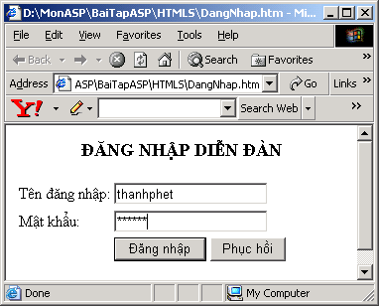
2.3. Thiết kế bảng biểu (Table), Biểu mẫu (Form)
2.3.2. Thiết kế Biểu mẫu – Form(tt)
Thiết kế các thành phần
Ví dụ:
<html><body>
<form>
<h3 align="center">ĐĂNG NHẬP DIỄN ĐÀN</h3>
Tên đăng nhập: <input type="text" size="20"> <BR>
Mật khẩu: <input type="password" size="20"> <BR>
<input type="submit" value="Đăng nhập">
<input type="reset" value="Phục hồi">
</Form>
</body> </html>

Slide 53
2.3. Thiết kế bảng biểu (Table), Biểu mẫu (Form)
2.3.2. Thiết kế Biểu mẫu – Form(tt)
Thiết kế các thành phần
e. Khung văn bản – TextArea
<TextArea Name=”Tên” Rows=”n1” Cols=”n2” Wrap>
Văn bản mặc định </TextArea>
Wrap: Cuộn văn bản xuống dòng khi đến lề phải
f. Nút chọn – Radio Button
<Input Type=”Radio” Name=”Tên” Value=”Tri” Checked>
g. Hộp kiểm Checkbox
<Input Type=”CheckBox” Name=”Tên” Value=”Tri” Checked>
Value=”Trị” : Giá trị On/ Off khi gửi lên Server

Slide 54
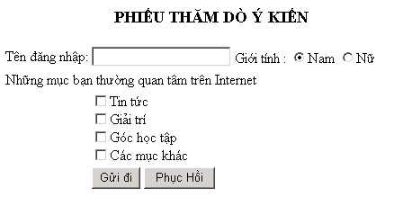
2.3. Thiết kế bảng biểu (Table), Biểu mẫu (Form)
2.3.2. Thiết kế Biểu mẫu – Form(tt)
Thiết kế các thành phần
Ví dụ:
<html><body><Form>
<h3 align="center">PHIẾU THĂM DỊ Ý KIẾN</h3>
Tên đăng nhập:<input type="text" name="Ten" size="20">
Giới tính :
<input type="radio" value="1" name="phai" checked >Nam
<input type="radio" value=“0" name="phai" >Nữ<BR>
Những mục bạn thường quan tâm trên Internet :
<input type="checkbox" name="C1" value=“1">Tin tức<br>
<input type="checkbox" name="C3" value=“1">Giải trí<br>
<input type="checkbox" name="C2" value=“1">Học tập<br>
<input type="checkbox" name="C4" value=“1">Mục khác<br>
<input type="submit" value="Gửi đi">
<input type="reset" value="Phục Hồi">
</Form></body></html>

Slide 55
2.3. Thiết kế bảng biểu (Table), Biểu mẫu (Form)
2.3.2. Thiết kế Biểu mẫu – Form(tt)
Thiết kế các thành phần
h. Hộp danh sách chọn – Combobox
<Select Name=”Tên” Size=”n” Multiple>
<Option Value=”Dữ liệu” Selected> Chuỗi ký tự </OPTION>
. . . . .
</Select>
Value=”Trị” : Giá trị gửi lên Server
Ghi chú: Để thực hiện liên kết khi người dùng chọn 1 giá trị từ ComboBox. Thêm thuộc tính sau vào thẻ <Select>
onchange="window.open(this.options[this.selectedIndex].value,'_blank')"

Slide 56
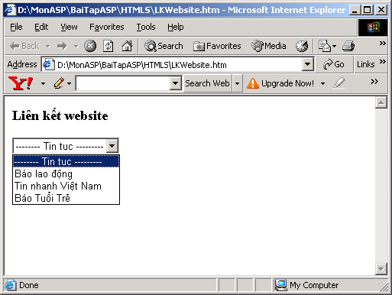
2.3. Thiết kế bảng biểu (Table), Biểu mẫu (Form)
2.3.2. Thiết kế Biểu mẫu – Form(tt)
Thiết kế các thành phần
Ví dụ:
<html><body>
<FORM name=links>
<H3>Liên kết website</H3>
<SELECT onchange="window.open(this.options[this.selectedIndex].value, '_blank')" size=1>
<Option selected>-------- Tin tuc ---------</Option>
<Option value=http://www.laodong.com.vn>Báo lao động</Option>
<Option value=www.vnexpress.net>Tin Việt Nam</Option>
<Option value=www.tuoitre.com.vn>Báo Tuổi Trẻ</Option>
</SELECT>
</FORM>
</body></html>

Slide 57
3. NGÔN NGỮ XHTML

